Slide 1

るうまな
RUUMANA
異なる文化を持つ人同士が
安心して交流できる社会を実現する

Slide 2
るうまなとは？
「ルール」と「マナー」を組み合わせた異文化理解プラットフォーム
日本の文化・マナー・生活ルールを楽しく・温かく・否定せずに伝える
訪日外国人と地域社会の相互理解を促進
3言語対応（日本語・英語・中国語）、AIチャット搭載
PWA対応 — ブラウザからすぐ利用可能

Slide 3
訪日外国人が抱える課題
日本独特のマナーやルールがわからず不安を感じる
言語の壁で困った時に助けを求められない
文化の違いによる意図しないトラブルが発生する
緊急時の対処法がわからない

Slide 4
事業者側の課題
外国人利用者へのマナー説明コストが高い
マナー違反への対応に苦慮
多言語対応の負担が大きい
体系的な外国人対応ノウハウがない

Slide 5
4つの柱
 | しるまな（知る） | みるまな（見る） | きくまな（聞く） | いくまな（行く）
概要 | マナー・文化を学ぶ | 文化コンテンツで楽しく学ぶ | 体験を共有する | 文化を体験する
状態 | 公開中 | 構想中 | 構想中 | 構想中
価値 | 正しい知識の提供 | 楽しい学習体験 | 多様な視点の獲得 | リアルな文化体験

Slide 6
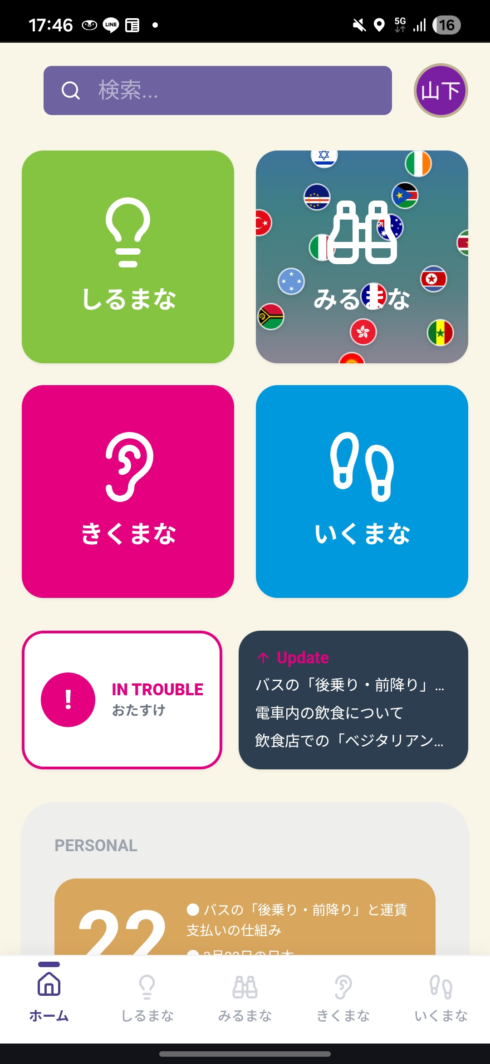
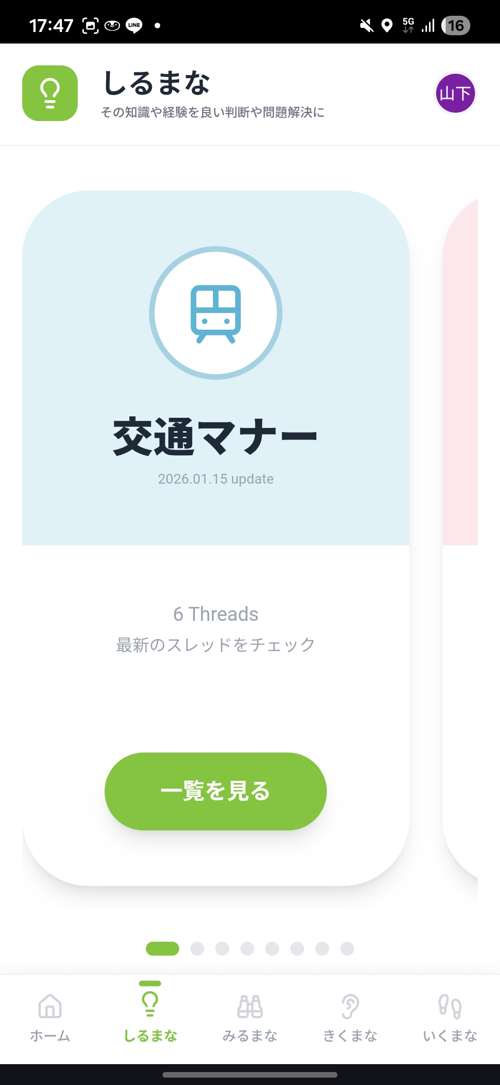
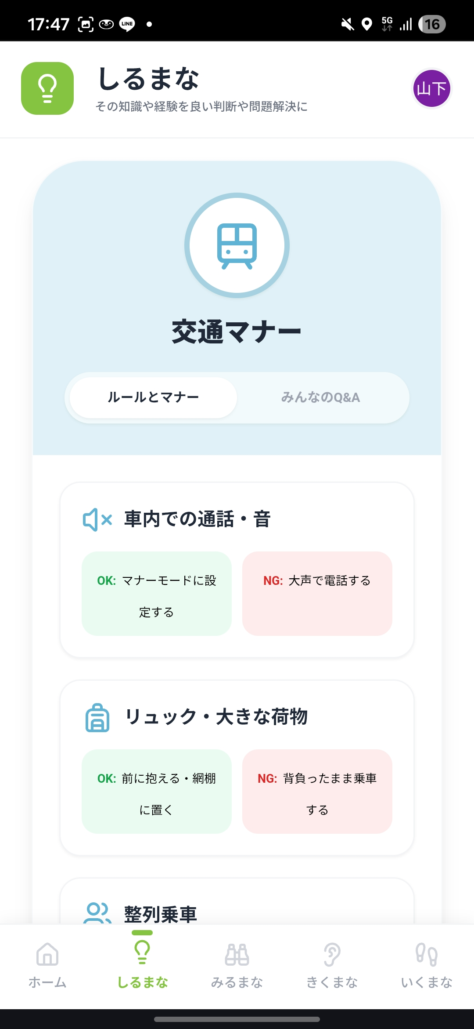
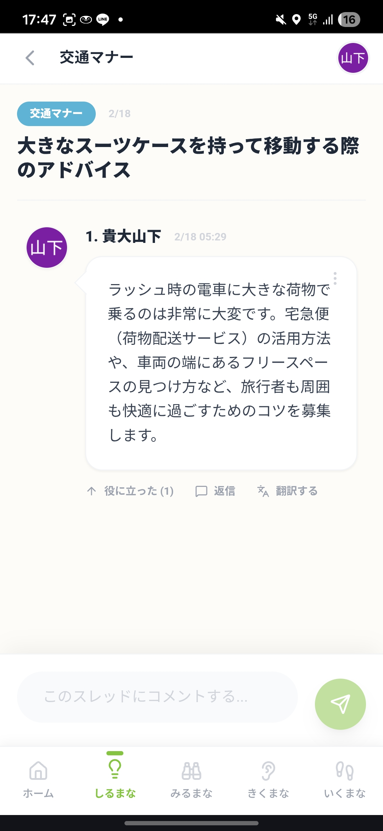
プロダクト画面
ホーム画面 カテゴリ一覧 ルール・マナー スレッド

Slide 7
活用シーン
宿泊施設: チェックイン時にるうまなのQRコードを提供 → 旅館マナーを事前学習
飲食店: 食事マナーのガイドへのリンクを店内掲示
交通機関: 車内マナーのガイドを多言語で案内
自治体: 地域のルールやゴミ分別をるうまなで配信
観光案内所: QRコード設置で外国人旅行者に直接案内

Slide 8
事業者向け機能（将来）
事業者ダッシュボード — 外国人対応のインサイト・分析
カスタムガイドの作成・配信 — 自社施設に合わせたマナーガイド
いくまなとの連携 — 文化体験イベントの企画・集客
多言語対応ツール — 施設内の案内を多言語で自動生成
API提供 — 自社サービスへのマナーガイド埋め込み

Slide 9
5つの理念
# | 理念 | 意味
1 | 否定しない | 文化に優劣はない。違いを否定しない
2 | 争わない | 文化の違いで対立しない。橋渡し役になる
3 | 個を尊重する | 国籍ではなく、一人ひとりの「個」を大切に
4 | 共生 | 相互理解に基づく共生社会の実現
5 | 楽しく学ぶ | 堅苦しくない、温かく楽しい文化学習

Slide 10
パートナーシップのご相談
るうまなに関するご質問、連携のご相談は
アプリ内のフィードバック機能または
お問い合わせフォームよりご連絡ください
るうまな（RUUMANA）

